Slide 1
BAC S 09-2013 Antilles Guyane
Exercice 3
De Hubble à James Webb
5 points

Slide 2
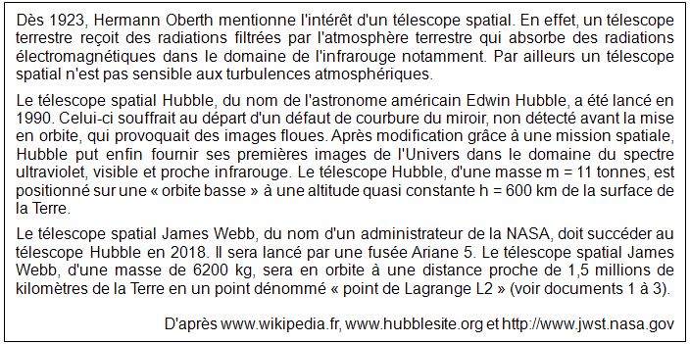

Slide 3
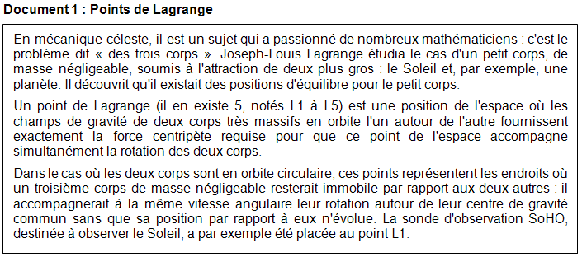

Slide 4
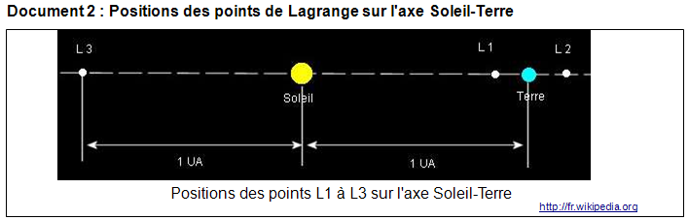
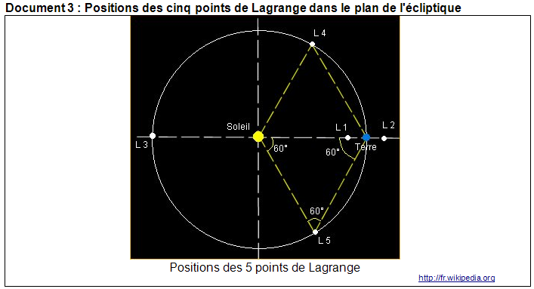

Slide 5
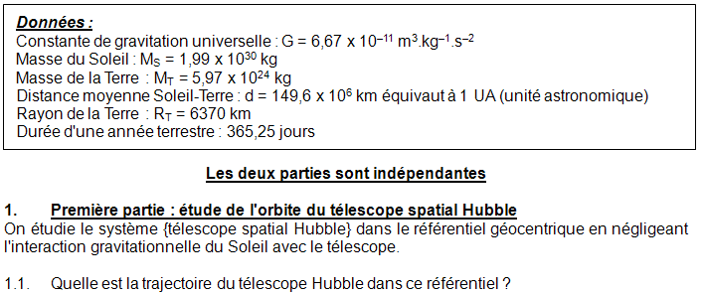
Le télescope Hubble évolue à une altitude constante de la surface de la Terre. Dans le référentiel géocentrique, sa trajectoire est un cercle (elle est circulaire).
(0,25 pt)

Slide 6

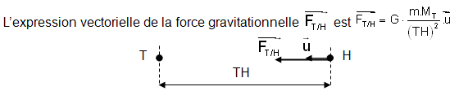

La 2ème loi de Newton appliquée au système {télescope}, dans le référentiel géocentrique supposé galiléen indique :
En considérant que le télescope n’est soumis qu’à la force d’attraction gravitationnelle de la Terre, on a :
= m.a

Slide 7
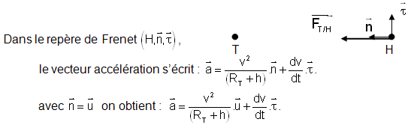
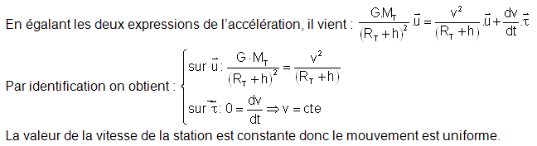
(1 pt)

Slide 8




(0,5 pt)
Pendant une période T, le satellite parcourt son orbite de longueur 2π(R_{T} + h) à la vitesse v.
Donc T =
(0,5 pt)

Slide 9




Énoncé de la 3ème loi de Kepler : Le rapport du carré de la période de révolution par le cube du demi-grand axe de l'ellipse (ou du cube du rayon du cercle) est une constante qui ne dépend que du centre attracteur.
(0,5 pt)

Slide 10


Pour calculer la valeur de T : R_{T} et h sont à exprimer en m
(0,5 pt)
1.7. Ce satellite n’est pas géostationnaire car il n’a ni l’altitude d’environ 36 000 km, ni une période de révolution de 24h. (0,5 pt)

Slide 11
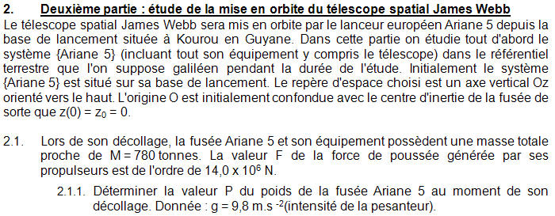
Calcul du poids de la fusée : P = M.g avec M la masse en kg
P = 780 × 10³ × 9,8 = 7,6.10⁶ N
(0,5 pt)

Slide 12


En appliquant la deuxième loi de Newton, dans le référentiel terrestre, et en supposant la masse M de la fusée constante :
(0,5 pt)
Pz est négatif car le vecteur est orienté vers le bas, donc dans le sens opposé à Oz, tandis que F est positif car le vecteur est orienté vers le haut, donc dans le sens de Oz.

Slide 13
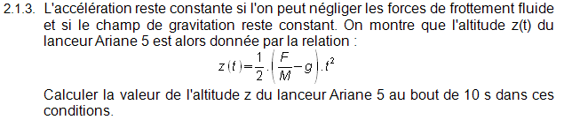

(0,25 pt)
Les forces de frottements ne sont pas négligeables : le travail résistant de ces dernières engendre une diminution de l'énergie mécanique de la fusée.
(0,25 pt)

Slide 14

Au point L2, le télescope James WEBB sera dans l'ombre de la Terre et ne sera pas perturbé par la lumière issue du Soleil.
(0,25 pt)

